Slide 1

IMPLEMENTASI PERMENLHK NO. 1 TAHUN 2021 UNTUK PECAPAIAN TUJUAN PEMBANGUNAN BERKELANJUTAN
KARLIANSYAH
DIREKTUR JENDERAL
PENGENDALIAN PENCEMARAN DAN KERUSAKAN LINGKUNGAN
KEMENTERIAN LINGKUNGAN HIDUP DAN KEHUTANAN

Slide 2
DASAR HUKUM PERLINDUNGAN DAN PENGELOLAAN LINGKUNGAN HIDUP
UUD 1945, Pasal 28H ayat (1) “Setiap orang berhak hidup sejahtera lahir batin, bertempat tinggal dan mendapatkan lingkungan hidup yang baik dan sehat serta berhak memperoleh pelayanan kesehatan”.
UNDANG UNDANG NOMOR 32 TAHUN 2009 TENTANG PERLINDUNGAN DAN PENGELOLAAN LINGKUNGAN HIDUP.

Slide 3
IKLH

Slide 4
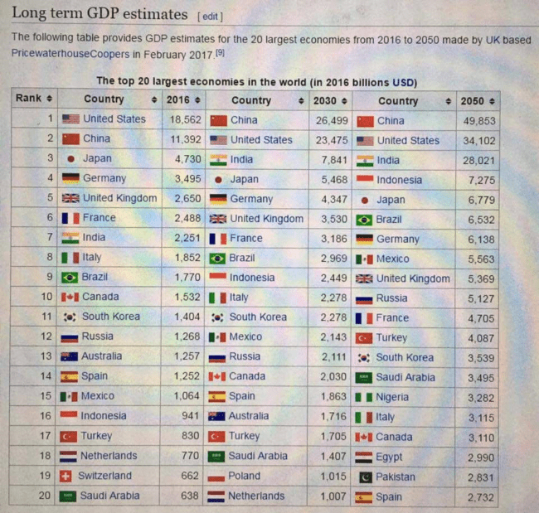

Slide 5

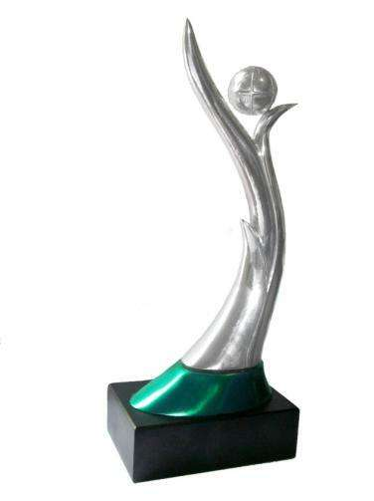
Definisi PROPER
PROPER merupakan instrumen penaatan alternatif yang dikembangkan untuk bersinergi dengan instrumen penaatan lainnya guna mendorong penaatan perusahan melalui penyebaran informasi kinerja kepada masyarakat (public disclosure)
Notes:
5

Slide 6
MEKANISME DAN KRITERIA PROPER
X
KEUNGGULAN LINGKUNGAN
Dokumen Ringkasan Kinerja Pengelolaan Lingkungan
SUB
N I L A I
Sistem Manajemen Lingkungan
Efisiensi
Energi
Penurunan
Emisi
Konservasi Penurunan Beban Pencemaran Air
3R
Limbah B3
3R
Limbah Padat
Kenekaragaman
Hayati
Pengembangan Masyarakat
=
EMAS
NI L A I
Passing Grade
HIJAU
Passing Grade
BEYOND COMPLIANCE AREA
  Penilaian Tata Kelola Air
  Penilaian Kerusakan Lahan
  Pengendalian Pencemaran Laut
  Pengelolaan Limbah B3
  Pengendalian Pencemaran Udara
Pengendalian Pencemaran Air
Pelaksanaan AMDAL
TAAT
BIRU
TIDAK TAAT
MERAH
TIDAK ADA UPAYA
HITAM
PENTAATAN TERHADAP PERATURAN LINGKUNGAN HIDUP
Notes:
PROPER assessment criteria consist of two categories, namely compliance assessment criteria and beyond compliance assessment criteria. Compliance assessment criteria adherence to answer simple questions, ” Does the company have already obeyed the rules of environmental management ?” If the company comply than it will be awarded Blue rating. The company will receive a red rating if they have not been able to meet the environmental regulations but already have efforts to improve its management of the environment. The Company received ratings of black, if they do not pollute or damage the environment, or no attempt to manage the environment.
In order to obtain a green and gold assessment, companies must adhere to regulations or a rating of blue. Assessment green rating is based on benchmarking the performance of corporate environmental management in the implementation of environmental management systems, energy efficiency, emissions reduction, 3 R toxic waste and solid waste, water conservation and the reduction of pollution load, biodiversity protection, and the implementation of community empowerment. Gold Rank awarded to the best and most consistent companies in managing the environment.

Slide 7
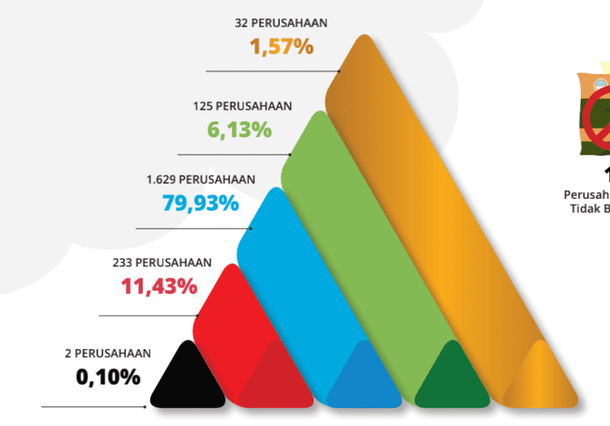
CAPAIAN PROPER 2020

Slide 8
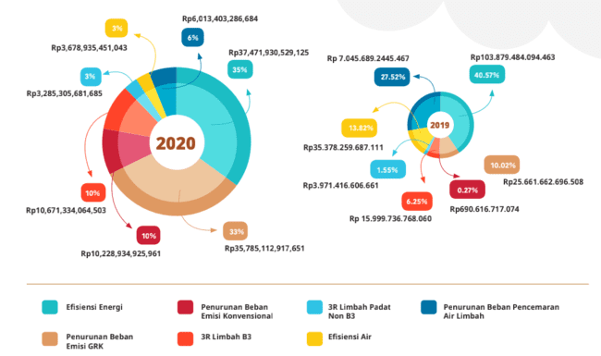
MENGELOLA LINGKUNGAN TERNYATA MENGUNTUNGKAN

Slide 9


JUMLAH PENERIMA MANFAAT DAN DANA BERGULIR
DATA PROPER 2020
2.279.398 orang
penerima langsung
Rp. 346.158.976.293,-
dana bergulir

Slide 10

PROPER mendukung SDG’s

Slide 11
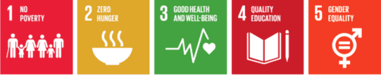
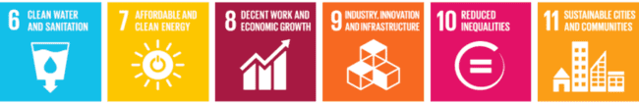
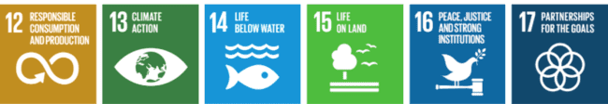
JUMLAH KEGIATAN YANG MENDUKUNG PENCAPAIAN SDG’s
1st
2nd
3rd

Slide 12

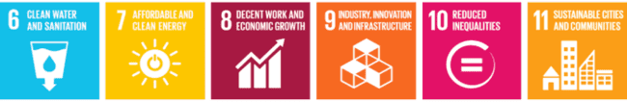
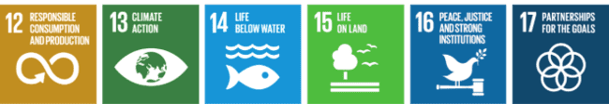
ALOKASI ANGGARAN KEGIATAN YANG MENDUKUNG
PENCAPAIAN SDG’s
1st
2nd
3rd

Slide 13
TOTAL KONTRIBUSI DALAM MENDUKUNG PENCAPAIAN SDG’s

Slide 14







KRISIS LINGKUNGAN HIDUP
Krisis lingkungan hidup dunia saling berkaitan erat dengan krisis iklim dan pencemaran lingkungan, sehingga untuk mengendalikan ketiganya diperlukan upaya-upaya dan aksi-aksi yang terkoordinasi, terintegrasi, dan berlandaskan prinsip keadilan.
Pandemi COVID-19 merupakan suatu ancaman yang memperburuk kerentanan manusia serta menghambat pencapaian tujuan pembangunan berkelanjutan. Namun, pandemi juga memberikan peluang untuk mengupayakan green recovery yang bertujuan untuk mengubah pola hubungan manusia dengan alam menjadi berkelanjutan.
Green recovery mengarahkan dunia menuju pembangunan paska pandemi yang rendah karbon, resilient, dan inklusif melalui investasi menuju ekonomi sirkular, pola konsumsi dan produksi yang berkelanjutan, serta mengoptimalkan peran ecosystem-based solution dalam mengendalikan krisis lingkungan hidup, yaitu pencemaran, penurunan keanekaragaman hayati dan perubahan iklim
Mempercepat transisi menuju ekonomi rendah karbon yang inklusif, adil, tangguh
Mendukung transisi sektor industri menuju rendah karbon
Meningkatkan bauran penggunaan energi bersih terbarukan
Investasi dalam penanggulangan perubahan iklim berbasis alam
GREEN RECOVERY
Mendorong mobilitas yang bersih dan sehat
Pengendalian Bahan Kimia dan Limbah
Program pemberdayaan masyarakat untuk pengentasan kerentanan
Mendorong transformasi infrastruktur dan bangunan rendah karbon
Pengendalian sampah plastik di laut (Peta Jalan Pengurangan Sampah; Coastal Clean Up)

Slide 15
MEKANISME PROPER 2021
KEUNGGULAN LINGKUNGAN
X
EMAS
INOVASI SOSIAL
ECO-INOVASI
SUB
S
CORE
Kriteria Tanggap Kebencanaan
=
Passing Grade
PRODUK / JASA RAMAH LINGKUNGAN
Efisiensi
Energi
Penurunan
Emisi
Konservasi Air & Efisiensi Air
3 R
Limbah B3
3 R
Limbah Non B3
Keanekaragaman
Hayati
Pemberdayaan
Masyarakat
SCORE
HIJAU
Passing Grade
Life Cycles Assessment
Penerapan Sistem Manajemen Lingkungan
Dokumen Ringkasan Kinerja Pengelolaan Lingkungan
  Pengendalian Pencemaran Udara
  Pengendalian Pencemaran Air
  Pengelolaan Limbah B3
  Pengelolaan Ekosistem Gambut
  Potensi Kerusakan Lahan Tambang
  Pengelolaan sampah
  Pengelolaan bahan B3
Taat
BIRU
Tidak Taat
MERAH
Tidak Ada Upaya
HITAM
Ketaatan Terhadap Peraturan
Notes:
PROPER assessment criteria consist of two categories, namely compliance assessment criteria and beyond compliance assessment criteria. Compliance assessment criteria adherence to answer simple questions, ” Does the company have already obeyed the rules of environmental management ?” If the company comply than it will be awarded Blue rating. The company will receive a red rating if they have not been able to meet the environmental regulations but already have efforts to improve its management of the environment. The Company received ratings of black, if they do not pollute or damage the environment, or no attempt to manage the environment.
In order to obtain a green and gold assessment, companies must adhere to regulations or a rating of blue. Assessment green rating is based on benchmarking the performance of corporate environmental management in the implementation of environmental management systems, energy efficiency, emissions reduction, 3 R toxic waste and solid waste, water conservation and the reduction of pollution load, biodiversity protection, and the implementation of community empowerment. Gold Rank awarded to the best and most consistent companies in managing the environment.

Slide 16
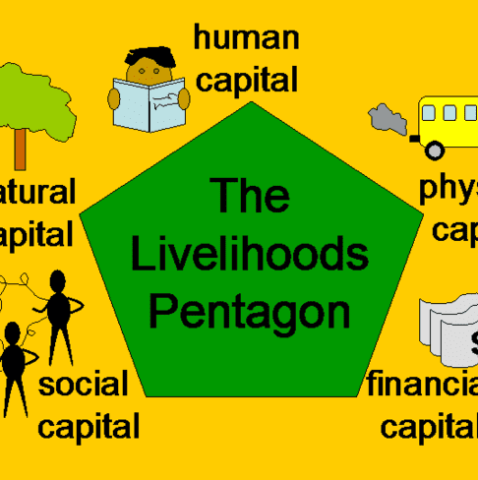

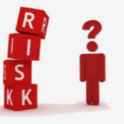

PENERAPAN KRITERIA SENSITIVITAS DAN RESPONS PERUSAHAAN TERHADAP KEBENCANAAN
Keberlanjutan
Penghidupan
Kemitraan
Program pemberdayaan masyarakat di daerah bencana merupakan program yang bersifat jangka panjang berupa :
pembangunan kembali prasarana dan sarana serta pelayanan publik
pembangkitan kembali kehidupan sosial budaya masyarakat
penerapan rancang bangun yang tepat dan penggunaan peralatan yang lebih baik dan tahan bencana
Analisa Resiko
Komitmen Internal
Perusahaan melibatkan masyarakat binaan-nya yang berasal dari program pemberdayaan masyarakat existing dan memiliki masyarakat binaan baru di daerah yang terkena bencana di untuk mendukung kegiatan penanganan dan penanggulangan bencana
Perusahaan telah melakukan analisa resiko dan kerentanan sosial, lingkungan dan fisik dengan menggunakan prinsip social mapping
Pada saat perusahaan terdampak oleh bencana, perusahaan tidak melakukan pemutusan hubungan kerja dengan karyawan tetap dan outsourcing

Slide 17

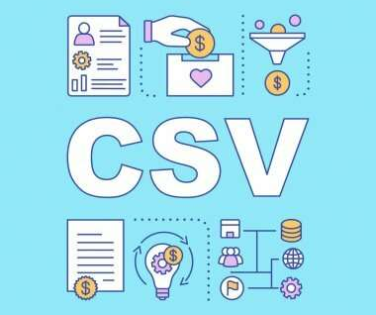

INOVASI COMDEV
Creating Shared Value (Csv): Penciptaan Nilai Bersama:
Win-win Solution
CSV: LANGSUNG, TANGIBLE DISAMPING JUGA INTANGIBLE
Seolah-seolah memberi.
Kemanfaatannya Intangible :Citra, Hubungan Baik, Dukungan Masyarakat, Akses Lembaga Keuangan
Inovasi sosial adalah praktik sosial baru yang bertujuan untuk memenuhi kebutuhan sosial dengan cara yang lebih baik daripada solusi yang ada
GOOD PRACTICES:
PLTMH
BIOGAS, BIOMASS
PAKAN TERNAK
EMPON-EMPON
KETRAMPILAN OTOMOTIF

Slide 18
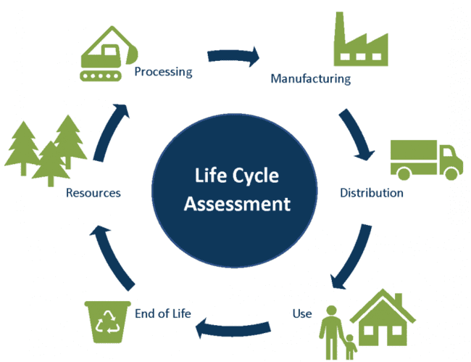
PENERAPAN KRITERIA LIFE CYCLE ASSESSMENT
Life Cycle Assessment (LCA) merupakan sebuah metode berbasis cradle to grave (analisis keseluruhan siklus dari proses produksi hingga pengolahan limbah) yang digunakan untuk mengetahui jumlah energi, biaya, dan dampak lingkungan yang disebabkan oleh tahapan daur hidup produk dimulai dari saat pengambilan bahan baku sampai dengan produk itu selesai digunakan oleh konsumen.

Slide 19

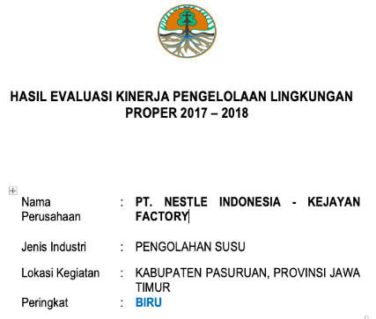
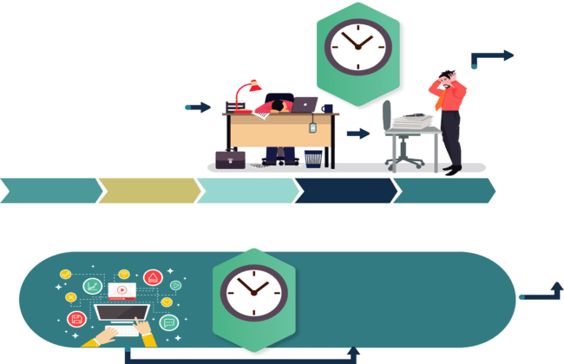
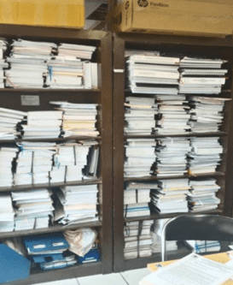



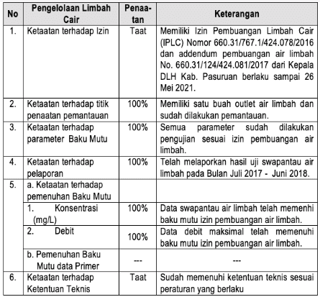

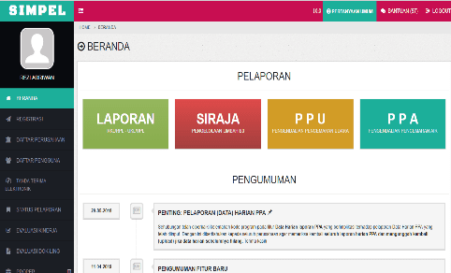


PENGGUNAAN Sistem INFORMASI Pelaporan Elektronik Lingkungan Hidup (SIMPEL) TETAP DILAKUKAN PADA TAHUN 2021
SEBELUM
4 Bulan
SESUDAH
aplikasi sistem pelaporan elektronik (SIMPEL)
1 Minggu

Slide 20
TERIMA KASIH

